Slide 1
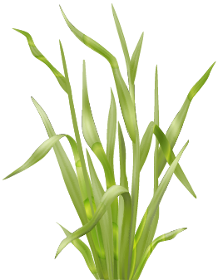
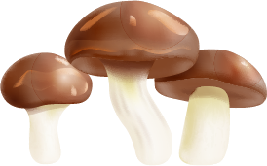
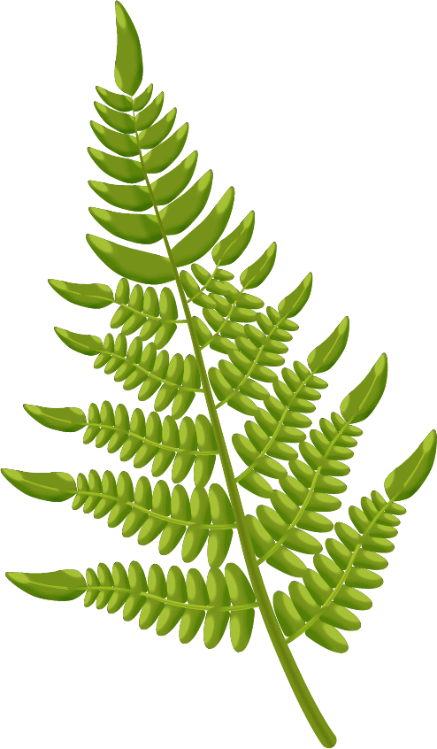
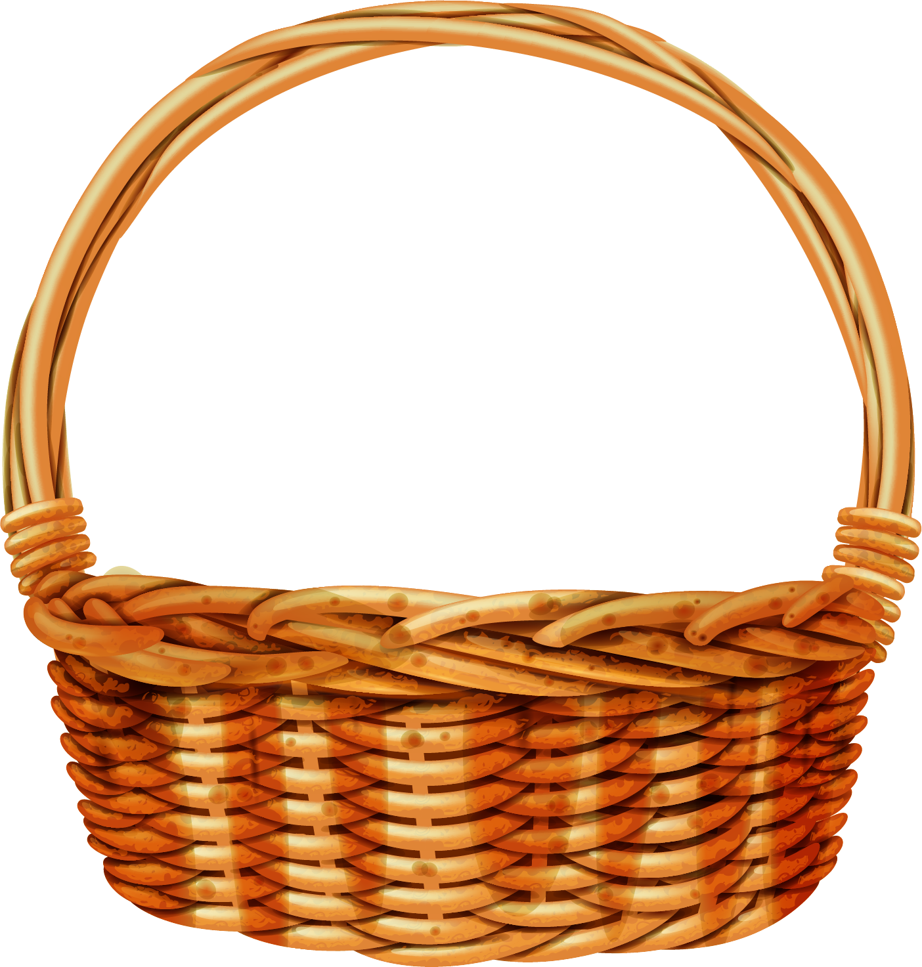
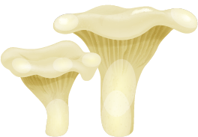
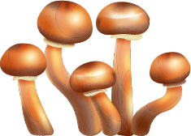
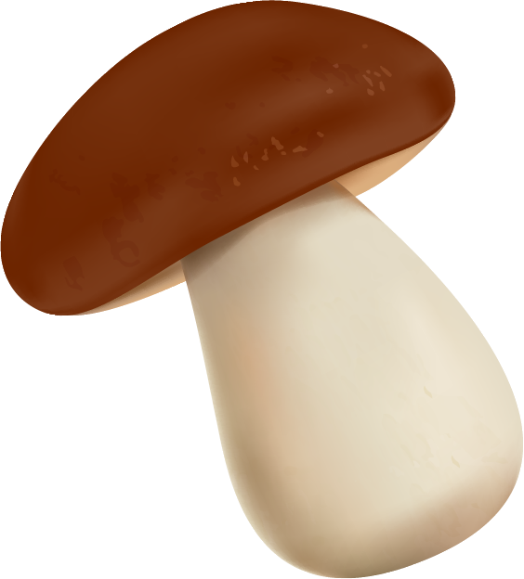
CHÀO MỪNG CÁC EM ĐẾN VỚI TIẾT HỌC NGÀY HÔM NAY

Slide 2
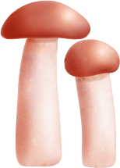
01
KHỞI ĐỘNG

Slide 3
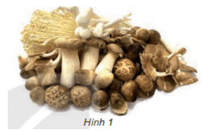
Hãy kể tên những loại nấm mà em biết trong hình?
nấm kim châm
nấm đùi gà
nấm bào ngư
nấm rơm

Slide 4
BÀI 20:
NẤM ĂN VÀ NẤM
TRONG CHẾ BIẾN THỰC PHẨM
(Tiết 1)

Slide 5
KHÁM PHÁ
02

Slide 6
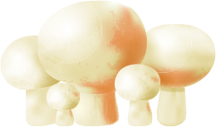
Hoạt động 1: Nấm dùng làm thức ăn (nấm ăn)

Slide 7
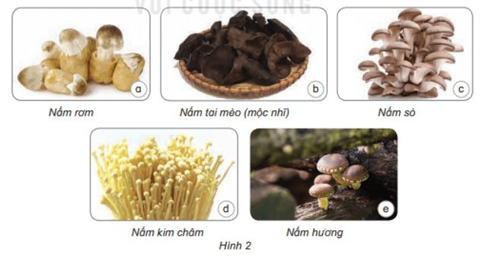
Hoạt động 1.1: Quan sát hình 2, nêu tên và mô tả đặc điểm hình dạng, màu sắc của các nấm ăn.

Slide 8
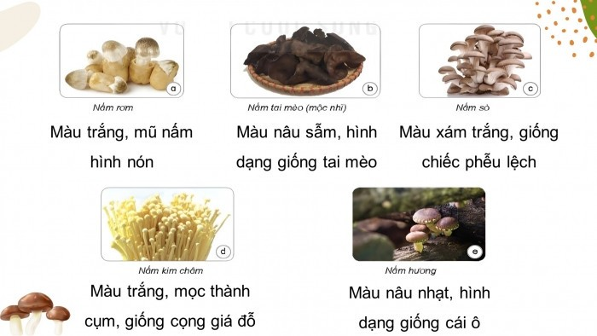

Slide 9
Từ những mô tả trên, em có nhận xét gì về sự khác nhau về hình dạng, màu sắc của các loại nấm?
Các loại nấm có hình dạng, màu sắc đa dạng.

Slide 10
Những loại nấm ở hình 2 có đem lại giá trị dinh dưỡng không? Nếu có, nó đem lại những giá trị dinh dưỡng nào?
Những loại nấm ở hình 2 đem lại giá trị dinh dưỡng như vitamin, protein... giúp cải thiện sức khỏe, làm đẹp hoặc có thể điều trị một số bệnh như máu nhiễm mỡ, ung thư, tiểu đường...

Slide 12
Mọc thành cụm giống nấm kim châm nhưng có kích thước lớn hơn
Nấm hải sản
Sống ở những nơi ẩm ướt
Màu trắng sáng

Slide 13
Kể tên một số nấm em đã được ăn?
Nấm rơm, nấm tai mèo, nấm kim châm, nấm đùi gà,…

Slide 14
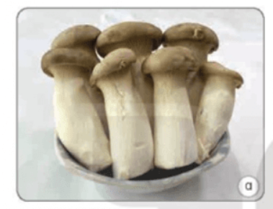
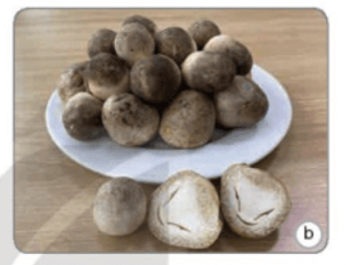
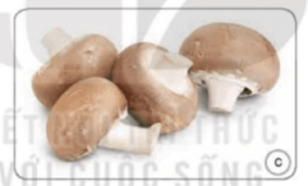
Hãy xác định tên các loại nấm ở hình 3, dựa vào các cụm từ gợi ý sau: nấm mỡ, nấm đùi gà, nấm rơm
Nấm rơm
Nấm mỡ
Nấm đùi gà
Hình 3

Slide 15
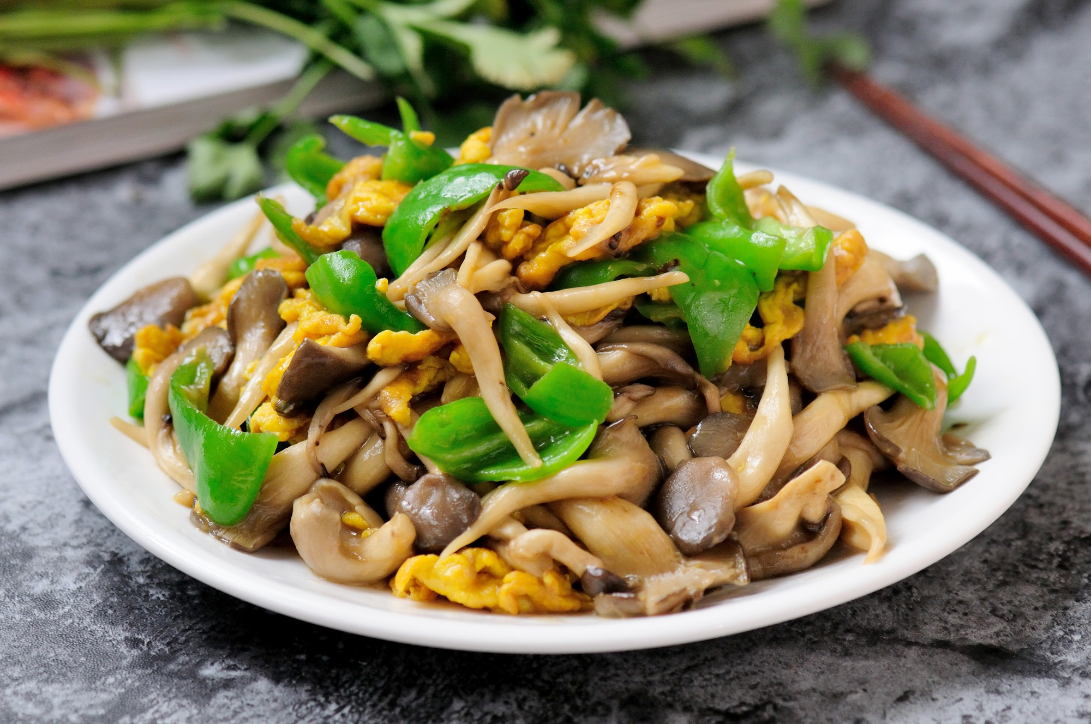
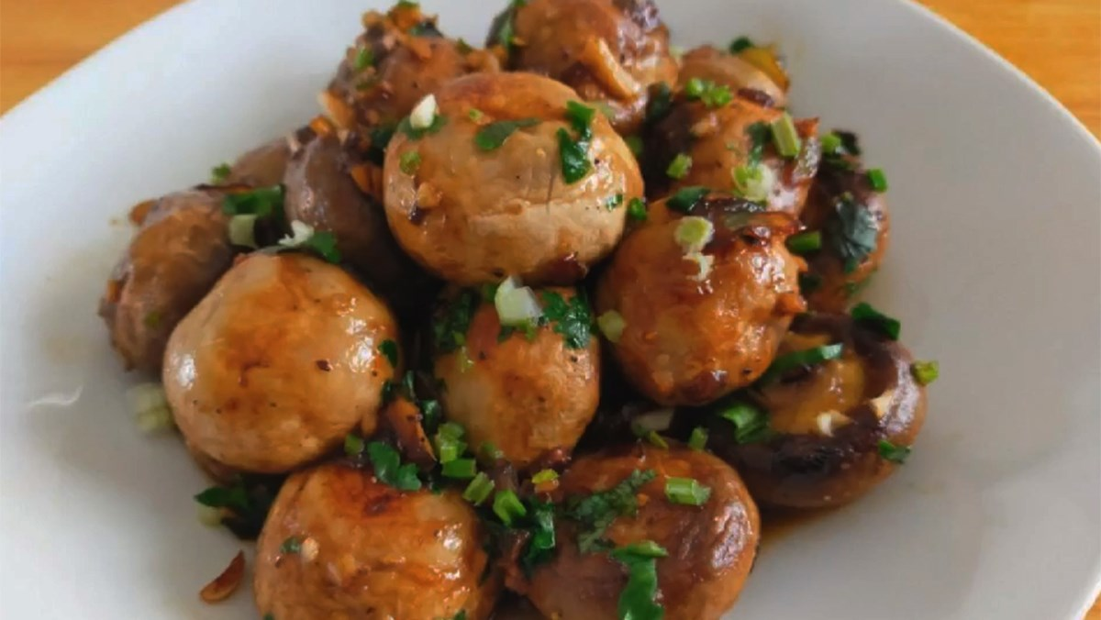
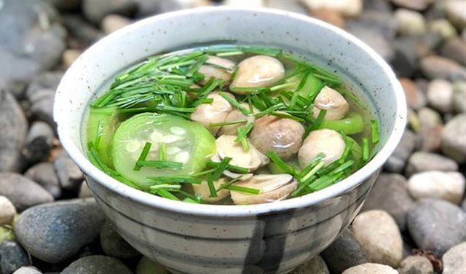
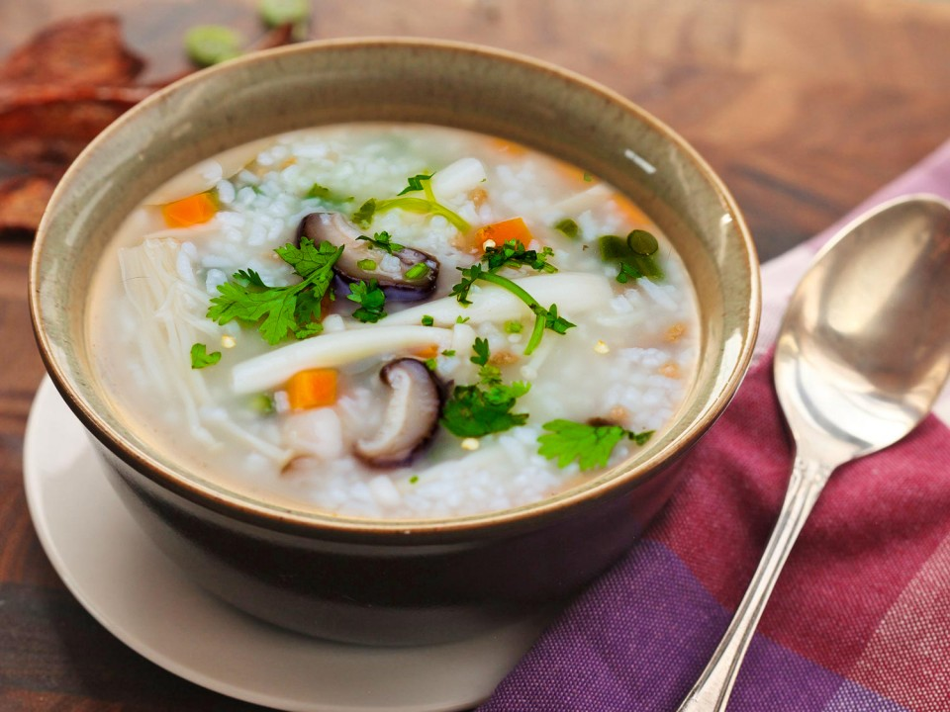
Hãy chia sẻ về các món ăn từ nấm mà em biết.
Nấm kho
Nấm xào
Cháo nấm
Canh nấm

Slide 16
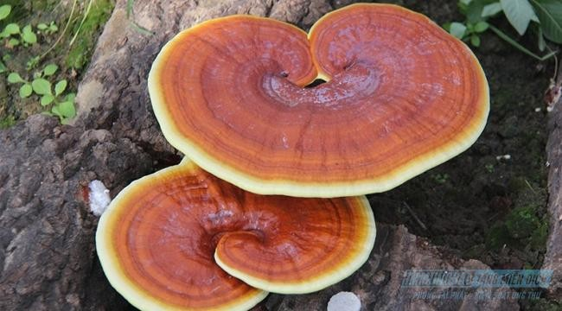
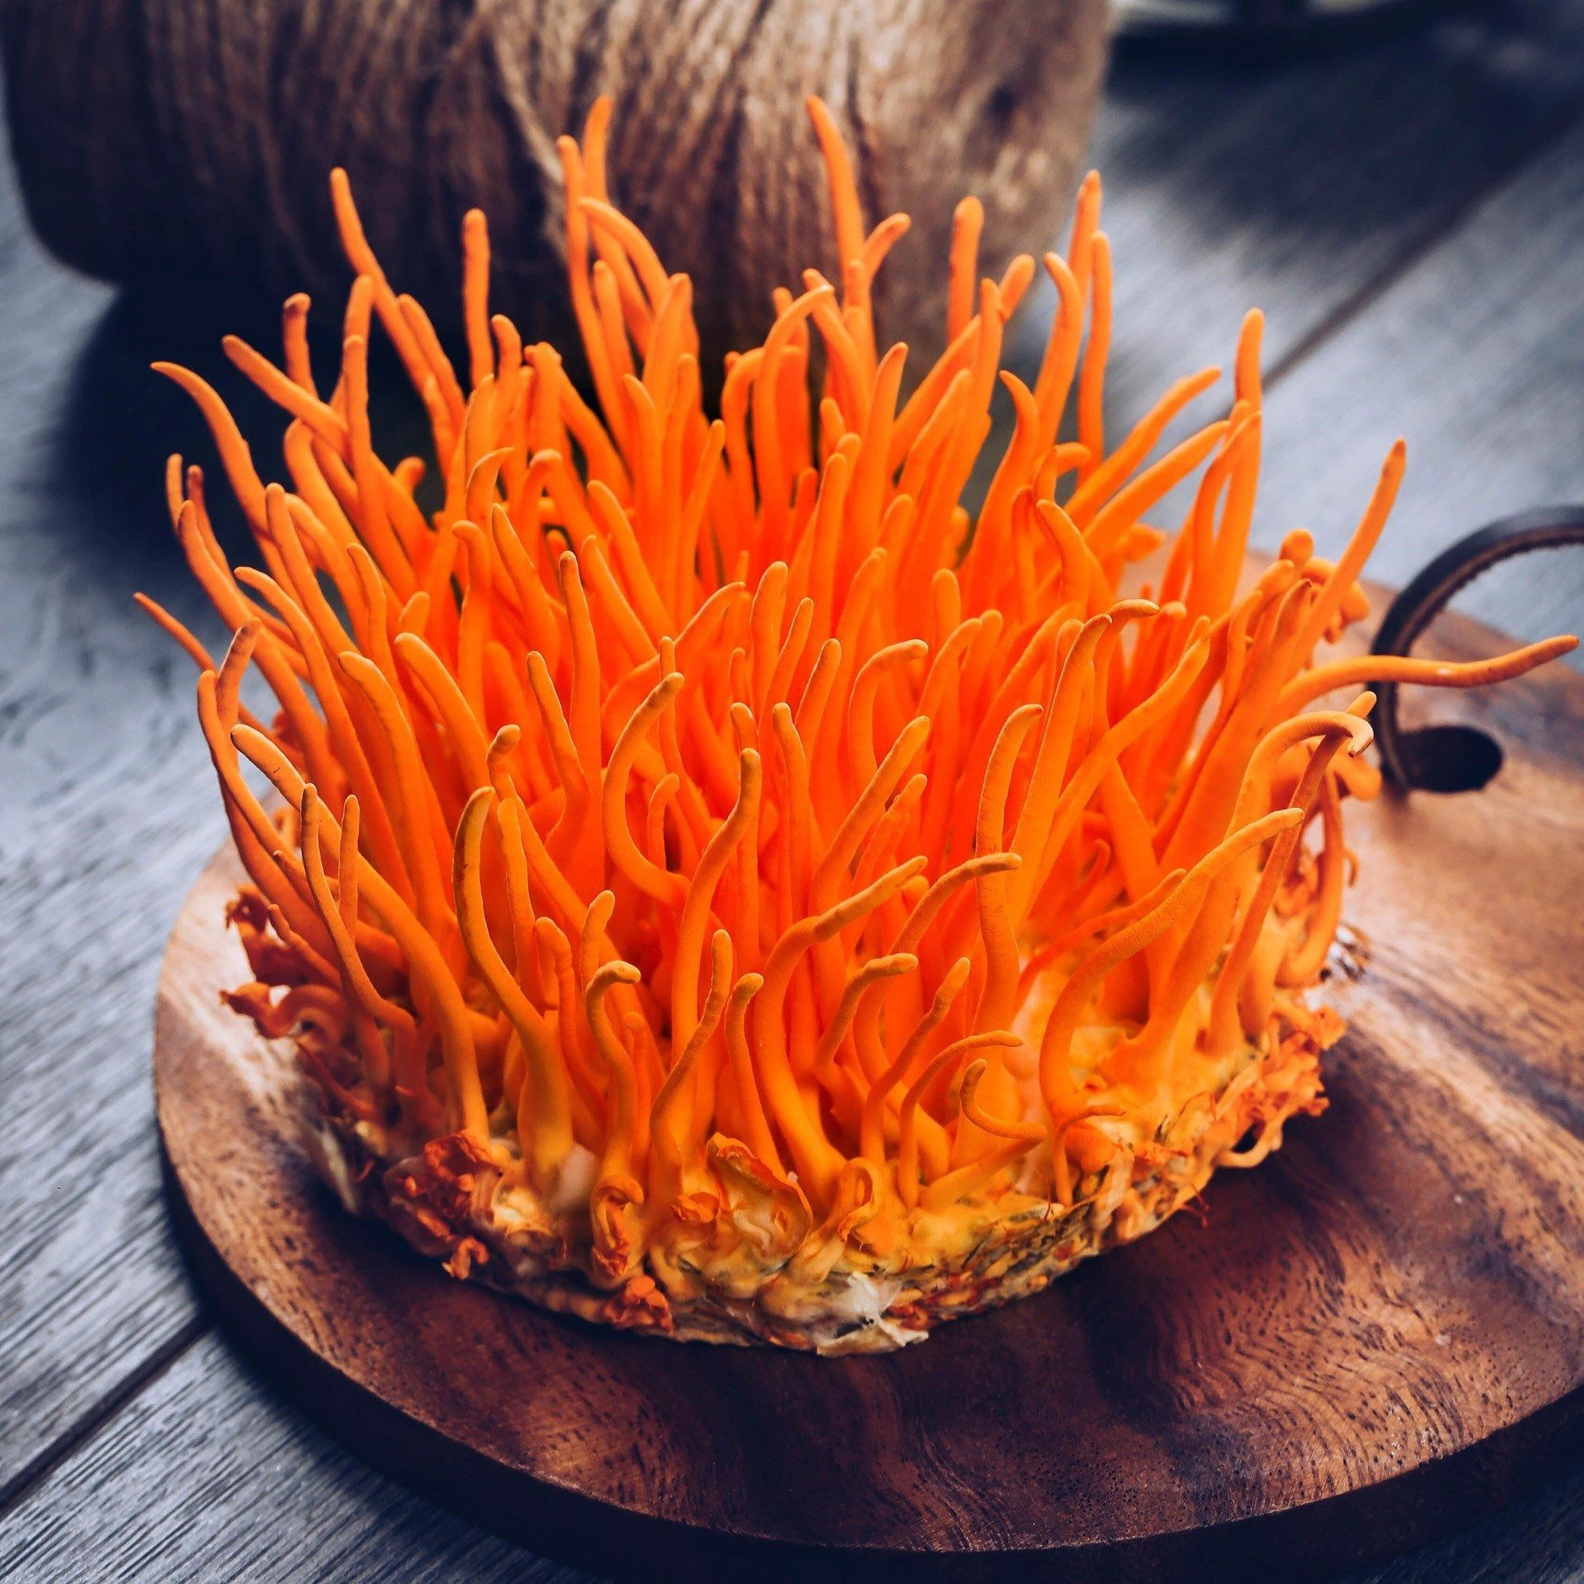
Có nhiều nấm được sử dụng làm thuốc trong y học cổ truyền như nấm linh chi, nấm đông trùng hạ thảo,... Các nấm quý này giúp tăng cường sức khỏe và hỗ trợ điều trị một số bệnh cho con người.
Nấm linh chi
Nấm đông trùng hạ thảo

Slide 17
Tiết học đến đây là kết thúc!

